Slide 1



KIAT-KIAT MENULIS
PKM 5 BIDANG
Berdasarkan Panduan PKM 2017
Disampaikan Oleh:
Wakil Dekan III FMIPA UB

Slide 2
DATA PKM DIDANAI
932 | 1,516 | 2,500 | 3,860 | 4,094 | 5,067 | 7,005 | 7,045 | 7,308 | 7,646 | 4,724 | 3,918

Slide 3
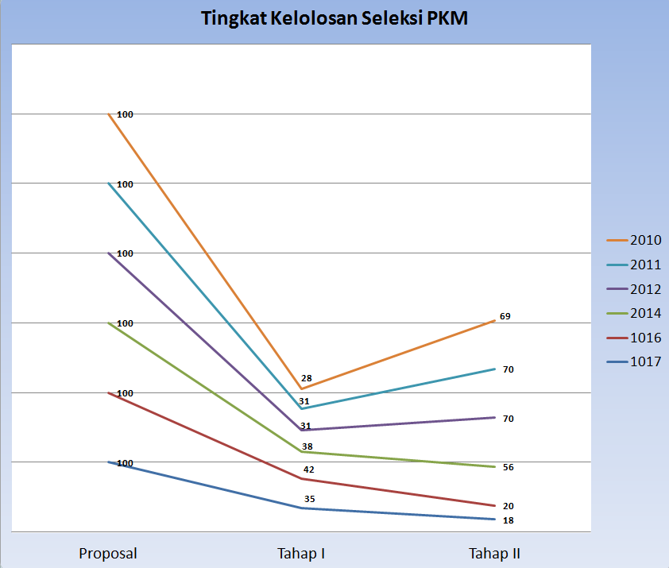
Profil Evaluasi PKM 5 Bidang

Slide 4
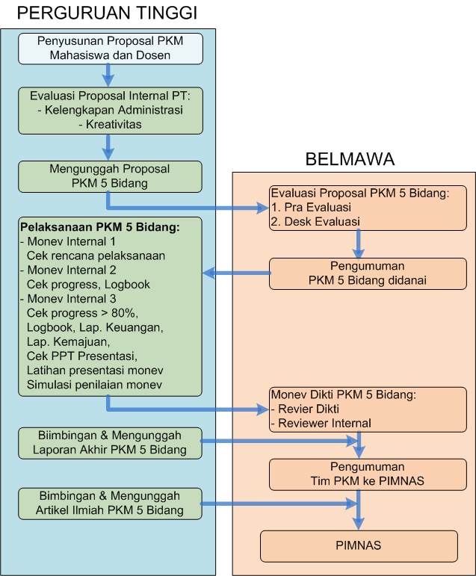
Sebuah Model Review Internal dan Pelaksanaan PKM

Slide 5
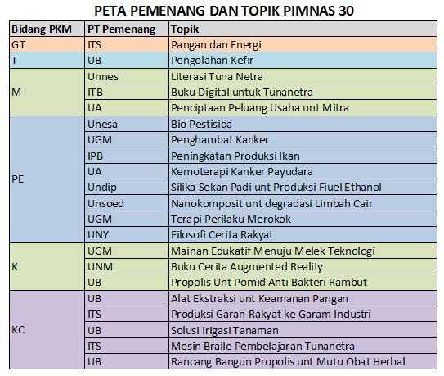
TOPIK PEMENANG PIMNAS 30

Slide 6
Tahap Seleksi Peserta PIMNAS
Kriteria penetapan peserta PIMNAS:
1. Penilaian penentuan peserta PIMNAS didasarkan pada mutu proposal (nilai usulan), Laporan Kemajuan dan mutu hasil pelaksanaan PKM (Monev).
2. Nlpp = 0.3*NP + 0.2*NLK + 0.5*NM
Nlpp = Nilai calon peserta PIMNAS
NP = Nilai Proposal (nilai usulan)
NLK= Nilai Laporan Kemajuan
NM = Nilai MONEV
171

Slide 7
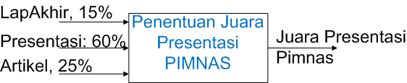
Kejuaraan PIMNAS
Juara Kelas Presentasi dan Poster
Tiap Kelas ada :
- maks 3 juara 1 (setara Emas)
- maks 3 juara 2 (setara Perak)
- maks 3 juara 3 (setara Perunggu)
  Komponen Penentu Juara Presentasi
Juara Umum Pimnas
Penentuan Juara Pimnas lihat Panduan hal 52

Slide 8
Prestasi Mahasiswa PKM UNWAR
Tahun 2016
No | Nama Mahasiswa | Judul | Skema
1 | Anak Agung Gede Kesuma Yudha | "SULUH BALI" Penyuluhan Senyawa Flavonoid Pada Kulit Jeruk Bali (Citrus maxima) Sebagai Pencegah Osteoporosis di Banjar Intaran Buug, Desa Pakraman Pikat, Kecamatan Dawan, Kabupaten Klungkung, Provinsi Bali | PKMM
2 | I Gede Catur Wira Natanagara | "SEPEDA MEDIS" Sosialisasi Pelatihan Kegawatdaruratan Medis di Desa Kesiman Kertalangu, Kecamatan Denpasar Timur, Kota Denpasar, Provinsi Bali | PKMM
3 | Putu Risma Yuvita Riadi | "CABUL" (CHILD ABUSE SOCIALIZATION) DI BANJAR DELOD BALE AGUNG DESA MENGWI KECAMATAN MENGWI KABUPATEN BADUNG | PKMM
4 | Ray Ratnasari Giri | "SIPERI" Sosialisasi Pencegahan Rabies di Banjar Mambang Gede, Desa Mambang, Kecamatan Selemadeg, Kabupaten Tabanan Provinsi Bali | PKMM

Slide 9
Prestasi Mahasiswa PKM UNWAR
Tahun 2017
No | Nama Mahasiswa | Judul | Skema
1 | I Wayan Nadi Artha | Penanganan Kecanduan Pornografi pada Anak Akibat Narkolema (Narkotika Lewat Mata) dengan Pendekatan ADESIVATI (Sadari, Dekati, Beri solusi, Motivasi, Temani) di Banjar Peken, Desa Tangkas, Kecamatan Klungkung, Kota Semarapura, Bali | PKMM
2 | I Gusti Ayu Gayatri Sidemen | "Fight-dophilia" Efektivitas Jenis Bacaan Dalam Mengedukasi Anak Melawan Pedofilia | PKMPE
3 | Kadek Maskumaran Dani | Analisis Metode Soul Prevention and Healing Sebagai Terapi Komplementer Untuk Menurunkan Kadar Gula Darah Penderita Diabetes Mellitus | PKMPE
4 | Ni Putu Intan Sri Maharani | EFEK EKSTRAK DAUN KERSEN (Muntingia calabura) SEBAGAI SALEP ANTINOCICEPTIF UNTUK MENGURANGI NYERI OTOT PADA MENCIT (Mus musculus) | PKMPE
5 | Ida Ayu Laxmi Ananda Dewi Manuaba | EKSTRAK KULIT BUAH NAGA SUPER MERAH (Hylocereus ostaricensis) UNTUK MENURUNKAN REAKSI PEMBENTUKAN RADIKAL BEBAS PADA MENCIT (Mus Musculus) | PKMPE
6 | Made Ria Jayasri | Manfaat Kandungan Xanthone pada Sari Kulit Manggis (Garcinia mangostana linn) Terhadap Kecepatan Berfikir dan Kinerja Otak pada Mencit (Mus musculus) Model Demensia yang di Induksi Trimeltin | PKMPE
7 | Ni Made Putri Yuliatika Dewi | PENGUKURAN KADAR TANNIN DARI EKSTRAKSI DAUN ANDONG (CORDYLINE FRUTICOSA (L) A. CHEVAL) DENGAN PELARUT ETANOL | PKMPE

Slide 10
KRITERIA UMUM PKM PANDUAN 2017

Slide 11
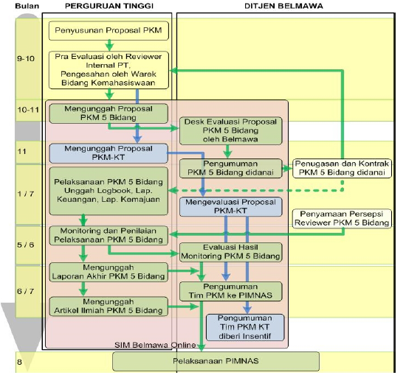
Diagram Alur Pengusulan PKM

Slide 12
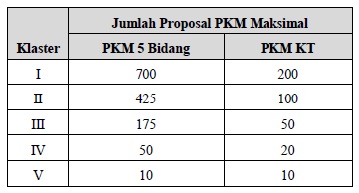
Klaster PT Bidang PKM

Slide 13
STRATEGI USULAN PKM
😐
PKM-GT
PKM-K
PKM-M
PKM- P
PKM-T
PKM-KC
PKM-AI

Slide 14
Penilaian Usulan PKM 5 Bidang
I. Pra Evaluasi
1. Format & Administrasi
2. Kemitraan
3. Program
4. Kreativitas
II. Desk Evaluasi

Slide 15
I. Pra Evaluasi: Format & Administrasi
Kesesuaian Format Proposal dan Tulisan
  Struktur proposal, item2 lampiran, layout, spasi, jumlah hal sesuai pedoman
Kesesuaian Persyaratan Administrasi (Wajib)
  Tanggal Proposal, tandatangan pengusul-dosen pembimbing, tandatangan ketua dan cap lembaga PT, biodata yang ditandatangani, surat pernyataan ketua pelaksana atau mitra untuk PKM-T dan PKM-M

Slide 16
Permasalahan Administrasi Yang Sering Terjadi
Tidak ada tanda-tangan pembimbing, PR/WR/Pudir Bidang Kemahasiswaan
Tidak ada Stempel dari PT
Salah format, Penggunaan Metode Penelitian selain PKMP
Tidak ada identitas PKM
Tidak ada tanda tangan pada biodata Tim dan/atau dosen pembimbing
Biodata pengusul dan/atau dosen pembimbing tidak dibubuhi tandatangan
Jumlah hal > 10, no halaman tidak ada.
Persyaratan anggota tidak dipenuhi, 2 angkatan berbeda, < 3 atau > 5 orang.

Slide 17
I. Pra Evaluasi: Kemitraan
Kemitraan Khusus Untuk PKM T dan M
Harus Ada Mitra dan Surat Kesediaan Mitra Usaha untuk PKM T
Harus Ada Mitra dan Surat Kesediaan Mitra Masyarakat Non Produktif untuk PKMM
Tidak boleh:
Surat kesediaan mitra, tetapi tidak ada ttd atau cap jempol dan stempel
PKM-P atau T yang memerlukan pembiayaan lebih dari Rp. 12,5 juta, tapi tidak ada surat kontribusi pendanaan dari mitra.

Slide 18
I. Pra Evaluasi: Program
Isi Proposal tidak sesuai dengan Jenis Program
Adanya aktivitas riset untuk PKM K, M, T, KC
PKM-T bermitra dengan Masyarakat Non Produktif
PKM-T gambaran Teknologi dan mitra tidak ada
PKM-M bermitra dengan Masyarakat Produktif.
PKM-M gambaran umum masyarakat sasaran tidak ada
PKM-K yg menjalankan usaha bukan tim mhs.
PKM-K tidak memuat identifikasi peluang usaha.
PKM-P variabel-variabel yang diteliti tidak ada
PKM-KC nilai futuristik dari karya yang diusulkan masih belum nampak

Slide 19
I. Pra Evaluasi: Kreativitas
Topik berulang dan sudah sering
Topik sudah sangat umum
Kreativitas terlalu kecil, atau terlalu besar

Slide 20
II. Desk Evaluasi
Desk Evaluasi dilakukan oleh 2 reviewer, Dengan nilai akhir adalah rata2 dari kedua reviewer tsb.
Jika ada perbedaan nilai lebih dari 100, maka ada reviewer ke-3.
Komponen dan bobot penilaian Desk Evaluasi tiap bidang PKM berbeda.

Slide 21
PKM
PENELITIAN

Slide 22
PKM-P
TANTANGAN/PERSOALAN
Ilmu Penget. & Teknologi
Teori/Statement/Metoda
Baru
Kreativitas untuk menjawab permasalahan,
dalam pengembangan ilmu/teori dan teknologi
yang dilaksanakan dengan melakukan penelitian.
Transformasi Permasalahan ke dalam variabel2
yg diteliti.
Pemecahan masalah ditunjukkan
pada metodologi penelitian
KELOMPOK MAHASISWA
DOSEN PEMBIMBING
PKM-P
Soshum, Eksakta

Slide 23
Luaran dan Potensi PKM P
Artikel Ilmiah, kalau bisa yg dipublikasikan seminar / journal international
Draft paten
Kemanfaatan: Kontribusi pada keilmuan & praktis
Potensi paten

Slide 24
Sistematika Penulisan Proposal PKM P
Ditulis di A4, TNR 12, spasi 1.15, margin 4 3 3 3
Halaman sampul
Halaman pengesahan
Daftar isi
Bab 1 Pendahuluan
Bab 2 Tinjauan Pustaka
Bab 3 Metode Penelitian
Bab 4 Biaya dan Jadwal Kegiatan
4.1 Anggaran Biaya
4.2 Jadwal Kegiatan
Daftar Pustaka
Lampiran-lampiran
Nomor hal :
i, ii , …
Di sudut kanan bawah
10 Halaman
Nomor hal :
1 s.d 10 di sudut kanan atas

Slide 25
BAB 1. PENDAHULUAN
Latar belakang:
  Alasan yang mendasari, urgensi (keutamaan) kegiatan penelitian yang diusulkan
  Proses mengidentifikasi Permasalahan termasuk uraian tentang persoalan.
Masalah yang menjadi prioritas: dijelaskan temuan apa yg ditargetkan serta kontribusinya terhadap ilmu pengetahuan sesuai dengan bidang ilmu pengusul.
Luaran yang diharapkan
Manfaat kegiatan

Slide 26
BAB 2. TINJAUAN PUSTAKA
Kemukakan teori yang melandasi, sesuai acuan primer atau hasil penelitian yang up to date dan relevan (jurnal ilmiah).
Uraikan dengan jelas kajian pustaka yang menimbulkan gagasan dan mendasari kegiatan PKM.
Tinjauan Pustaka menguraikan teori, temuan, dan bahan penelitian lain yang diperoleh dari pustaka acuan serta menjadi landasan usulan.
Tinjauan Pustaka bukan kumpulan teori, namun merupakan rangkaian hasil yang sudah dikenali dan mempunyai sebuah atau beberapa alur pikir tentang terjadinya suatu peristiwa ilmiah dari suatu topik ilmiah yang akan diteliti.

Slide 27
BAB 3. METODE PENELITIAN
Jelaskan secara utuh tahapan penelitian yang akan dilaksanakan, luaran, indikator capaian yang terukur di setiap tahapan, teknik pengumpulan data dan analisis data, cara penafsiran, dan penyimpulan hasil penelitian.
Lebih baik digambarkan juga dlm diagram langkah-2 dan hasil/luaran dr setiap langkah.

Slide 28
Pertanyaan Penting dalam proposal PKM-P
  Apakah format dan syarat administrasi sudah terpenuhi?
  Apa pentingnya penelitian tersebut dilakukan ?
  Apakah penelitian ini belum pernah dilakukan ?
  Apa perbedaan penelitian ini dengan penelitian sejenis ?
  Apakah variabel yang akan di teliti sudah ditetapkan ?
  Tujuan apa yang ingin dicapai melalui penelitian ini ?
  Hasil akhir penelitian ini, seperti/dalam bentuk apakah ?
  Manfaat apa bagi masyarakat atau bagi perkembangan ilmu ?
  Apakah untuk uraian sudah disebutkan sumber rujukannya ?
  Apakah sumber rujukannya bersifat ilmiah ?
  Apakah jumlah rujukannya memadai ?

Slide 29
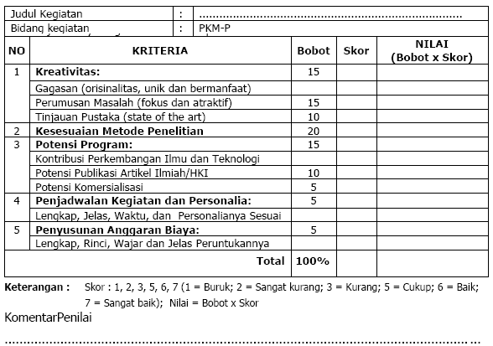
Form Desk Evaluasi Proposal PKM - P

Slide 30
PKM
PENERAPAN TEKNOLOGI

Slide 31
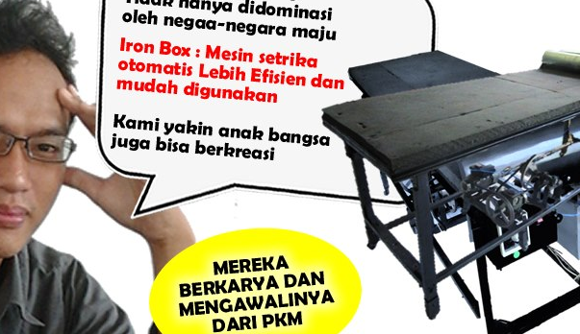
PKM - T
Persoalan
Masyarakat Produktif
Karya Iptek yg bermanfaat bagi mitra
Kreativitas yang inovatif dalam menciptakan
karya teknologi (prototipe, model, peralatan, proses)
Solusi dari persoalan prioritas Mitra,
harus diskusi dgn mitra
Menggunakan IPTEK yg sudah ada,
tidak ada riset.
KELOMPOK MAHASISWA
DOSEN PEMBIMBING
PKM-T

Slide 32
Luaran dan Potensi PKM T
Model / design / alat yang sudah beroperasi dengan sempurna
Artikel Ilmiah yg dipublikasikan
Draft paten
Kemanfaatan: Peningkatan Kinerja Mitra
Potensi keberlanjutan ke PKM / kegiatan yang lain

Slide 33
Masyarakat Produktif
Industri skala mikro, kecil dan menengah
Kelompok Tani
Kelompok Nelayan
Kelompok Ternak
Pengrajin
Industri rumahan
Pedagang kecil
Koperasi
Penjual jasa
Industri Skala besar
Industri kelistrikan
Industri minyak dan gas
Industri baja, dll

Slide 34
PERSOALAN MITRA??
Kualitas & ketersediaan bahan baku
Sistem dan proses produksi (produktivitas, kualitas, efisiensi, reliability, dll)
Pemeliharaan (Maintenance management, SOP, Teknik Pemeliharaan)
Lingkungan kerja (kenyamanan, keselamatan & kesehatan kerja)
Pengolahan & pemanfaatan limbah
Manajemen (pemasaran, keuangan, dll)
Prototipe & model

Slide 35
BAB 1. PENDAHULUAN
Latar belakang:
  uraikan proses mengidentifikasi masalah pada mitra, dengan merujuk dari berbagai sumber pustaka,
  pandangan singkat dari para penulis/peneliti lain yang pernah melakukan pembahasan atas topik terkait dapat dikemukakan di sini.
  Uraikan secara kuantitatif potret, profil dan kondisi mitra PKM-T. Uraikan pula kondisi dan potensi wilayah dari segi fisik, sosial, ekonomi maupun lingkungan yang relevan dengan kegiatan yang akan dilakukan.
  Permasalahan, yang menjadi prioritas.
Tujuan
Luaran yang diharapkan
Manfaat kegiatan

Slide 36
BAB 2. TINJAUAN PUSTAKA
uraikan kondisi umum lingkungan yang menimbulkan gagasan membantu mitra dalam meningkatkan usaha atau kegiatannya.
Uraikan gambaran tentang potensi sumberdaya dan peluang pasar termasuk analisis ekonomi usaha yang sudah ada secara singkat, untuk menunjukkan sumbangsih penerapan teknologi yang diusulkan..
Pada bagian ini
harus diuraikan pada aspek mana bantuan teknologi yang ditawarkan diyakini akan mampu meningkatkan kinerja mitra, misalnya mutu bahan baku, prototip, model, peralatan atau proses produksi, pengolahan limbah, sistem jaminan mutu dan lain-lain atau aspek-aspek manajemen yang mencakup pemasaran, pembukuan atau status usaha.

Slide 37
BAB 3. METODE PELAKSANAAN
Uraikan secara lengkap mengenai teknik, cara atau tahapan pekerjaan dalam menyelesaikan permasalahan dan sekaligus pencapaian tujuan program.
Lebih baik digambarkan juga dlm diagram langkah-2 dan hasil/luaran dr setiap langkah.

Slide 38
Pertanyaan Penting dalam proposal PKM-T
  Apakah format dan syarat administrasi sudah terpenuhi?
  UKM mana yang menerima manfaat ?
  Apakah kesulitan dan masalah mitra sdh tergambarkan ?
  Apakah teknologi yg diterapkan ini menjawab permasalahan yang dihadapi mitra ?
  Tujuan apa yang ingin dicapai dalam penerapan teknologi ini ?
  Hasil akhir PKM-T ini, seperti/dalam bentuk apakah ?
  Manfaat apakah bagi mitra atau bagi perkembangan iptek ?
  Apakah untuk uraian di atas sudah disebutkan sumber rujukannya ?
  Apakah sumber rujukannya bersifat ilmiah ?
  Apakah jumlah rujukannya memadai ?

Slide 39
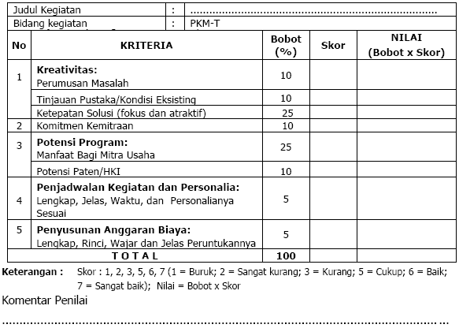
Form Desk Evaluasi Proposal PKM - T

Slide 40
PKM
PENGABDIAN MASYARAKAT

Slide 41
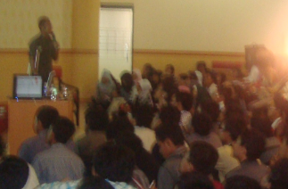
PKM - M
Persoalan MASYARAKAT
Tak PRODUKTIF
Perubahan Nilai di Mitra
Kreativitas yang inovatif dalam
membantu memecahkan persoalan di masyarakat
Solusi dari persoalan prioritas Mitra,
harus diskusi dgn mitra
Bentuk Kegiatan:
Penataan dan perbaikan lingkungan,
Pelatihan keterampilan kelompok masyarakat,
Pengembangan kelembagaan masyarakat,
Penciptaan karya seni dan olah raga, dll.
KELOMPOK MAHASISWA
DOSEN PEMBIMBING
PKM-M

Slide 42
Masyarakat Non Produktif
Kegiatan sosial
Panti asuhan
Sekolah
Pondok pesantren
LSM, dll

Slide 43
Luaran dan Potensi PKM M
Model / design / alat yang sudah diaplikasikan di Mitra
Artikel Ilmiah yg dipublikasikan
Perubahan Nilai di Masyarakat sasaran
Kontribusi pada keilmuan & praktis
Potensi keberlanjutan ke PKM yang lain

Slide 44
BAB 1. PENDAHULUAN
Latar belakang:
  Uraikan latar belakang dan permasalahan atas kegiatan yang diusulkan.
  Uraikan secara kuantitatif potret, profil dan kondisi khalayak sasaran yang akan dilibatkan dalam PKM-M.
  Uraikan pula kondisi dan potensi wilayah dari segi fisik, sosial, ekonomi maupun lingkungan yang relevan dengan kegiatan yang akan dilakukan..
Permasalahan
Luaran yang diharapkan
Manfaat kegiatan

Slide 45
BAB 2. GAMBARAN UMUM MASYARAKAT SASARAN
Penjelasan mengenai kondisi masyarakat sasaran yang akan menerima kegiatan pengabdian agar diuraikan secara faktual.
Uraikan permasalahan yang dihadapi masyarakat yang membutuhkan bantuan penyelesaiannya.
Hindari adanya kegiatan percobaan atau kegiatan dalam usulan PKM-M.

Slide 46
BAB 3. METODE PELAKSANAAN
Uraiakan secara jelas teknik, cara atau tahapan pekerjaan dalam menyelesaikan permasalahan dan sekaligus pencapaian tujuan program.
Lebih baik digambarkan juga dlm diagram langkah-2 dan hasil/luaran dr setiap langkah.

Slide 47
Pertanyaan Penting dalam proposal PKM-M
  Apakah format dan syarat administrasi sudah terpenuhi?
  Siapa penerima manfaat PKM-M ini ?
  Apakah permasalahan yg dihadapi masyarakat sudah digambarkan dalam proposal ?
  Apa pentingnya usulan pengabdian tersebut dilakukan ?
  Dimana kreativitas dari pengabdian ini ? Adakah sesuatu yg unik ?
  Bagaimana kegiatan pengabdian ini dapat memberikan perubahan di masyarakat ?
  Tujuan apa yang ingin dicapai dalam pengabdian ini ?
  Hasil akhir pengabdian ini, seperti/dalam bentuk apakah ?

Slide 48
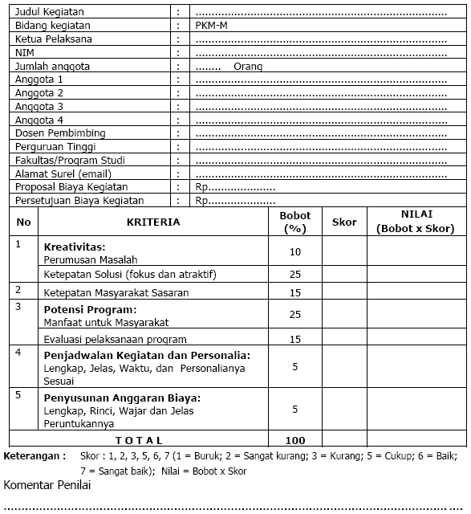
Form Desk Evaluasi Proposal PKM - M

Slide 49
PKM
KEWIRAUSAHAAN

Slide 50

Skema Ide PKM-K
Tantangan/
Kebutuhan PASAR
Sistem bisnis sudah berjalan dengan baik
Kreativitas yang inovatif yang inovatif
dalam menciptakan peluang pasar
Didahului oleh survai pasar,
ada relevansinya yang tinggi terhadap
terbukanya peluang perolehan profit.
KELOMPOK MAHASISWA
DOSEN PEMBIMBING
PKM-K

Slide 51
Luaran dan Potensi PKM K
Barang / Jasa yang sdh dikomersialkan (Proses sudah mulai berjalan)
Artikel Ilmiah yg dipublikasikan
Sistem bisnis sudah berjalan dengan baik dan terlihat jelas potensi keberlanjutan
Paten, merk dagang

Slide 52
BAB 1. PENDAHULUAN
Latar belakang:
  Alasan yang mendasari, urgensi (keutamaan) kegiatan kewirausahaan yang diusulkan
  Proses mengidentifikasi peluang usaha termasuk uraian tentang persoalan masyarakat usaha dan kelayakan usaha.
Masalah yang menjadi prioritas.
Luaran yang diharapkan
Manfaat kegiatan

Slide 53
BAB 2. GAMBARAN UMUM RENCANA USAHA
Uraikan kondisi umum lingkungan yang menimbulkan gagasan menciptakan kegiatan usaha.
Gambaran potensi sumberdaya dan peluang pasar (termasuk analisis ekonomi usaha) untuk menunjukkan kelayakan usaha.
Gambaran usaha yang direncanakan, menjanjikan perolehan profit untuk menjamin peluang keberlanjutan usaha.

Slide 54
BAB 3. METODE PELAKSANAAN
Uraian tentang teknik, tahapan pekerjaan dalam menyelesaikan permasalahan.
Gambarkan langkah-2 secara skematic, dan masing-2 tahap dijelaskan apa aktivitasnya dan menghasilkan apa.

Slide 55
Pertanyaan Penting dalam proposal PKM-K
  Apakah format dan syarat administrasi sudah terpenuhi?
  Apakah peluang usaha sudah tergambarkan dengan jelas ?
  Dimana kreativitas dari kewirausahaan ini ? Adakah sesuatu yg unik ? Yang membedakan dari lainnya yang sejenis ? Keunggulannya ?
  Tujuan apa yang ingin dicapai dalam kewirausahaan ini ?
  Hasil akhir PKM-K ini, seperti /dalam bentuk apakah ?
  Manfaat apakah bagi mahasiswa atau masyarakat ?
  Proposal harus mampu menggambarkan peluang dan rencana usaha yang akan diajukan, serta potensi keberlanjutannya
  Gambaran umum rencana usaha, dapat diuraikan dalam bentuk “bussiness plan” termasuk rencana “cash flow”

Slide 56
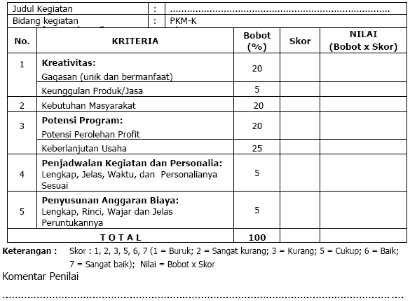
Form Desk Evaluasi Proposal PKM - K

Slide 57
PKM
KARSA CIPTA

Slide 58
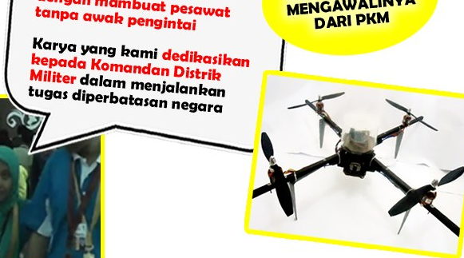
PKM - KC
KELOMPOK MAHASISWA
DOSEN PEMBIMBING
Masyarakat
KONSTRUKSI IDE KREATIF
PKM-KC

Slide 59
Luaran dan Potensi PKM KC
Model / design / alat yang bisa belum bermanfaat bagi masyarakat
Artikel Ilmiah, kalau bisa yg dipublikasikan
Potensi Patent
Kontinuitas dan keberlanjutan program.
(oleh pihak lain)
Paten bila mungkin

Slide 60
BAB 1. PENDAHULUAN
Latar belakang:
  Uraikan proses identifikasi masalah, yang merujuk pada berbagai sumber pustaka, pandangan singkat dari para penulis lain yang pernah melakukan pembahasan topik terkait dapat dikemukakan di sini.
  Uraikan pula kondisi dan potensi wilayah dari segi fisik, sosial, ekonomi maupun lingkungan.
  Uraikan secara singkat pada bagian mana karsa cipta yang ditawarkan mampu memberikan nilai atau manfaat jangka panjang kepada pihak sasaran.
Masalah yang menjadi prioritas.
Luaran yang diharapkan
Manfaat kegiatan

Slide 61
BAB 2. TINJAUAN PUSTAKA
Uraikan kondisi umum lingkungan yang menimbulkan gagasan menciptakan yang didasari atas karsa dan nalar mahasiswa.
Gambaran mengenai potensi sumberdaya dan peluang pasar termasuk analisis ekonomi yang direncanakan disajikan secara singkat untuk menunjukkan manfaat dari karsa cipta yang diajukan.
Uraikan juga literatur yang memiliki keterkaitan dengan ide atau gagasan yang ditawarkan dan jika ada kemiripan, pada bagian mana karsa cipta yang ditawarkan memiliki perbedaan atau keunikan. Karsa cipta yang ditawarkan harus bersifat konstruktif dan mampu menghasilkan suatu sistem, desain, model/barang atau prototip dan sejenisnya serta memiliki daya guna yang jelas.

Slide 62
BAB 3. METODE PELAKSANAAN
Uraian tentang teknik, tahapan pekerjaan/kegiatan dalam menyelesaikan permasalahan.
Gambarkan langkah-2 secara skematic, dan masing-2 tahap dijelaskan apa aktivitasnya dan menghasilkan apa, cantumkan IKJP.

Slide 63
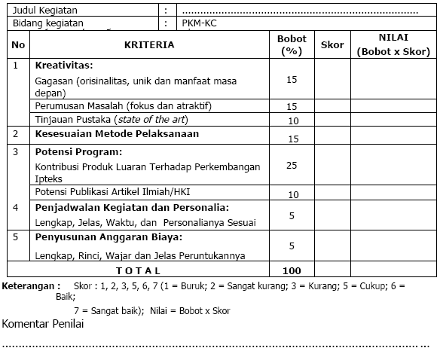
Form Desk Evaluasi Proposal PKM - KC

Slide 64
Form Penilaian PRESENTASI 5 Bidang
No | Penilaian | Bobot | Skor*) | Nilai (B*S)
1 | PEMAPARAN: Sistematika Penyajian dan Isi Kemutahiran alat bantu Penggunaan bahasa yang baku Cara dan sikap presentasi Ketepatan waktu | 20
2 | KREATIVITAS: | 50
 | Kreativitas gagasan (keunikan, ketepatan solusi) - Adopsi dan kemutahiran ipteks/ - Manfaat/nilai tambah/ keberlanjutan
3 | DISKUSI: | 30
 | Tingkat pemahaman gagasan - Kontribusi anggota tim
 | T O T A L | 100
*) Skor yang diberikan : 1, 2, 3, 5, 6, 7

Slide 65
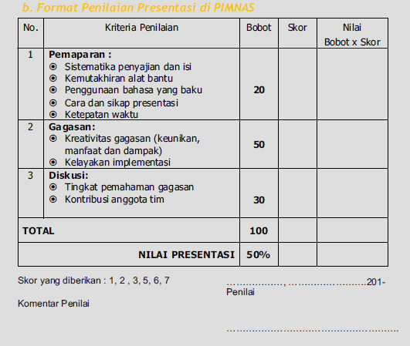
Kriteria penilaian PKMGT

Slide 66
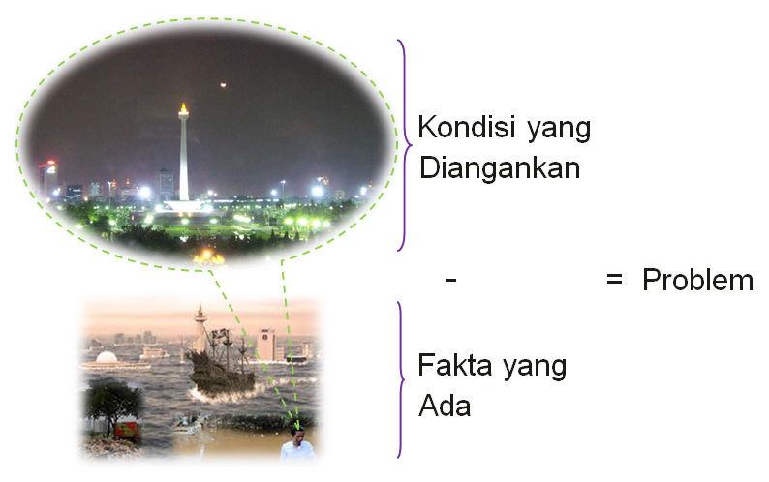
PERMASALAHAN ?

Slide 67

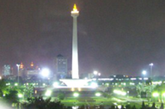
P =
F
-
A
Solusi
Cara Penyelesaian
PENDAHULUAN
  Latar Belakang
  Permasalahan
  Tujuan
  Manfaat
  Luaran
JUDUL
METODA PENELITIAN / PELAKSANAAN

Slide 68
Contoh menemukan ide baru?
Ide Kreatif ?
PKMM
PKMK
Lihat Masalah riil di masyarakat?
PKMT
PKMP
PKMKC
Atasi masalah dengan memanfaatkan potensi yang ada
Kaitkan dng topik2 PKM

Slide 69
Contoh menemukan ide baru?
Ide Kreatif ?
PKMM: Training penggunaan alat pemisah serat yang ergonomis
PKMK: Pengembangan unit bisnis serabut kelapa berbasis Website
Harga buah kelapa sangat murah ?
PKMT: Rancang bangun alat pemisah serat dari kulit kelapa yang ergonomis
PKMP: Serat kelapa sebagai bahan teknik alternatif yang ramah lingkungan
Tingkatkan nilai jual dengan pengolahan kelapa pasca panen
Kaitkan dng topik PKM

Slide 70

SATU KATA
SATU JIWA
BRAWIJAYA JUARA

